Slide 1
KỸ THUẬT IoT
WOKWI (https://wokwi.com)
GV: TRẦN MINH NHẬT

Slide 2
GIỚI THIỆU WOKWI
Trình mô phỏng Arduino, ESP32 trực tuyến
Không cần phần cứng thật
Viết code, đấu dây và chạy mô phỏng trên trình duyệt
Hỗ trợ nhiều cảm biến IoT

Slide 3
ĐĂNG KÝ TÀI KHOẢN WOKWI
Tạo tài khoản Wokwi
Đăng nhập hệ thống
Lưu và chia sẻ project
Chuẩn bị cho các bài thực hành ESP32 và IoT

Slide 4
TẠI SAO CẦN TÀI KHOẢN?
Không đăng nhập
✅ Vẫn có thể mô phỏng
❌ Không lưu project lâu dài
❌ Không đồng bộ nhiều thiết bị
Có tài khoản
✅ Lưu project trên cloud
✅ Chia sẻ cho giảng viên/sinh viên
✅ Quản lý tất cả project trong mục My Projects

Slide 5
TRUY CẬP WOKWI
Bước 1
Mở trình duyệt:
Wokwi Login (https://wokwi.com)
Giao diện
Sign In
Sign Up
  Continue with Google
  Continue with GitHub
  Continue with Email

Slide 6
ĐĂNG KÝ BẰNG EMAIL
Nhập thông tin
  Họ tên
  Email
  Mật khẩu
Xác nhận
  Đồng ý điều khoản sử dụng
  Xác thực email (nếu được yêu cầu)

Slide 7
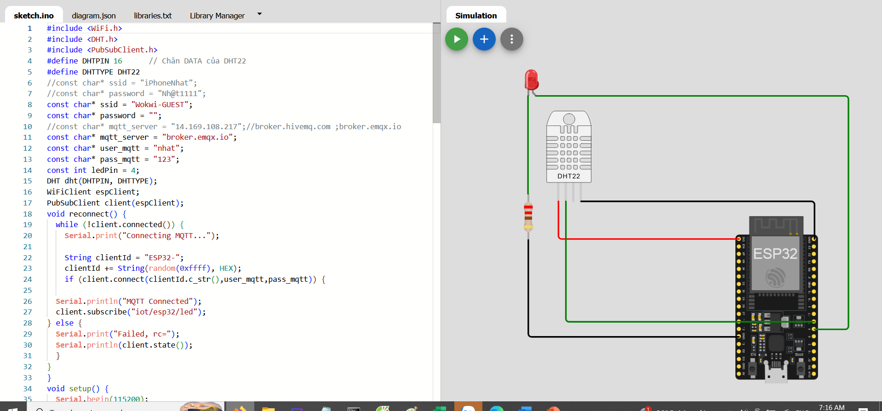
GIAO DIỆN WOKWI
Các thành phần chính
Khu vực viết chương trình (sketch.ino)
Khu vực mô phỏng mạchSerial
MonitorLibrary
ManagerNút Start Simulation

Slide 8
TẠO DỰ ÁN ESP32
Các bước
Truy cập Wokwi
Chọn New Project
Chọn ESP32 DevKit V1
Tạo Project
Kết quả
void setup() {
}
void loop() {
}

Slide 9
Thêm linh kiện
Nhấn nút +
Thường dùng:
LED
Button
DHT22
LCD 1602
OLED SSD1306
Servo
Buzzer
Relay

Slide 10
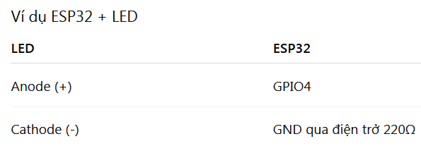
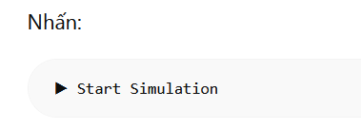
Đấu dây
Code:
#define LED_PIN 4
void setup() {
pinMode(LED_PIN, OUTPUT);
}
void loop() {
digitalWrite(LED_PIN, HIGH);
delay(1000);
digitalWrite(LED_PIN, LOW);
delay(1000);
}
Chạy mô phỏng

Slide 11
Các bài thực hành nên học theo thứ tự
Bài 1
  ESP32 + LED
Bài 2
  ESP32 + DHT22
Bài 3
  ESP32 + WiFi
Bài 4
  ESP32 + MQTT
Bài 5
  ESP32 + DHT22 + MQTT + Điều khiển LED

Slide 12
Tạo dự án
Truy cập wokwi.com
2. Chọn 'New Project'
3. Chọn esp32doit-devkit-v1

Slide 13
Lắp mạch LED
Kết nối:
  - Chân D4 → LED → Điện trở 220Ω
  - Đầu còn lại → GND

Slide 14
Viết chương trình
const int led = 4;
void setup() {
pinMode(led, OUTPUT);
}
void loop() {
digitalWrite(led, HIGH);
delay(1000);

Slide 15
Lắp mạch DHT22
Kết nối:
  - Chân VCC→5V, DATA→D16, GND→GND

Slide 16
Viết chương trình
const int led = 4;
void setup() {
pinMode(led, OUTPUT);
}
void loop() {
digitalWrite(led, HIGH);
delay(1000);
}

Slide 17
Cài chương trình
Cài VS Code
Cài PlatformIO IDE
Cài Wokwi
Lấy linense từ trang web wokwi
Cập nhật license cho wokwi trên VS Code

Slide 18
Viết chương trình trên wokwi web
Tạo project trên wokwi web
Cấu hình mạch
Viết chương trình
Simulation

Slide 19
Viết chương trình trên máy
Tạo project
Copy mạch và code trên web về VS Code. Vì license free nên không có tool tạo mạch
Thêm các thư viện cho các sensor
Tạo file wokwi.toml
  [wokwi]
  version = 1
  firmware = ".pio/build/esp32doit-devkit-v1/firmware.bin"
  elf = ".pio/build/esp32doit-devkit-v1/firmware.elf“
Biên dịch (Ctrl + Alt + B)
Chạy simulation

